Slide 1

学术边界与共赢
学术道德视域下的师生关系探讨
学术道德与写作规范通论课程汇报
主题二一组：李XX、胡XX、Illusionna
汇报人：Illusionna
2026年4月9日

Slide 2
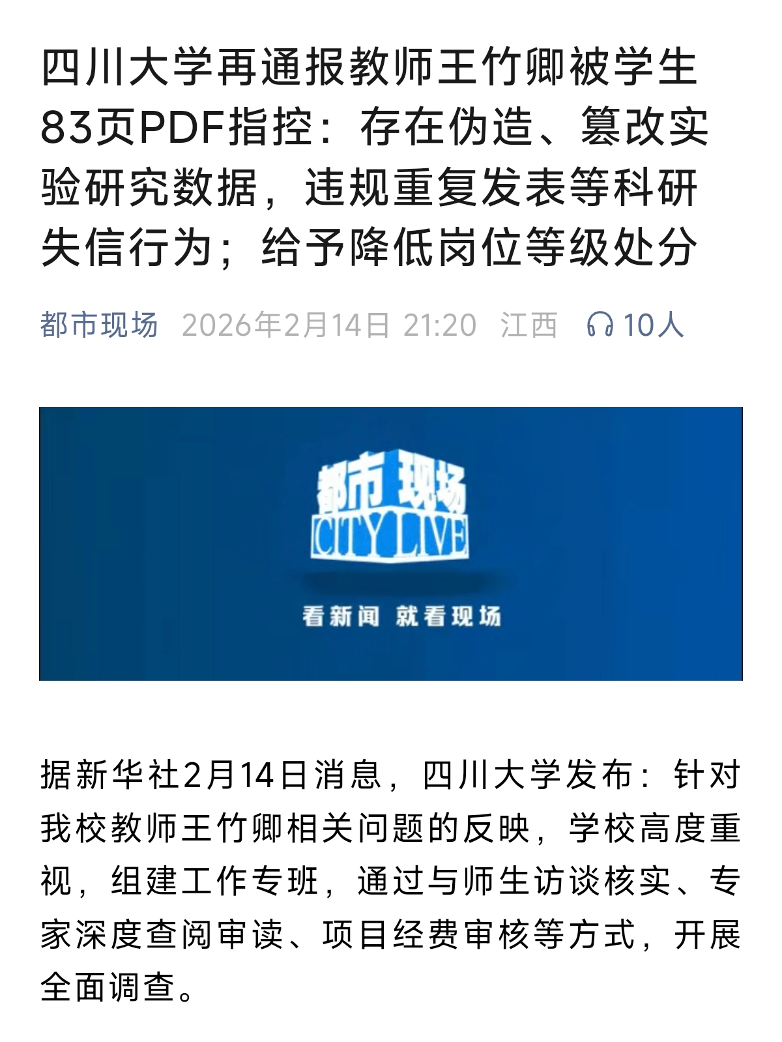
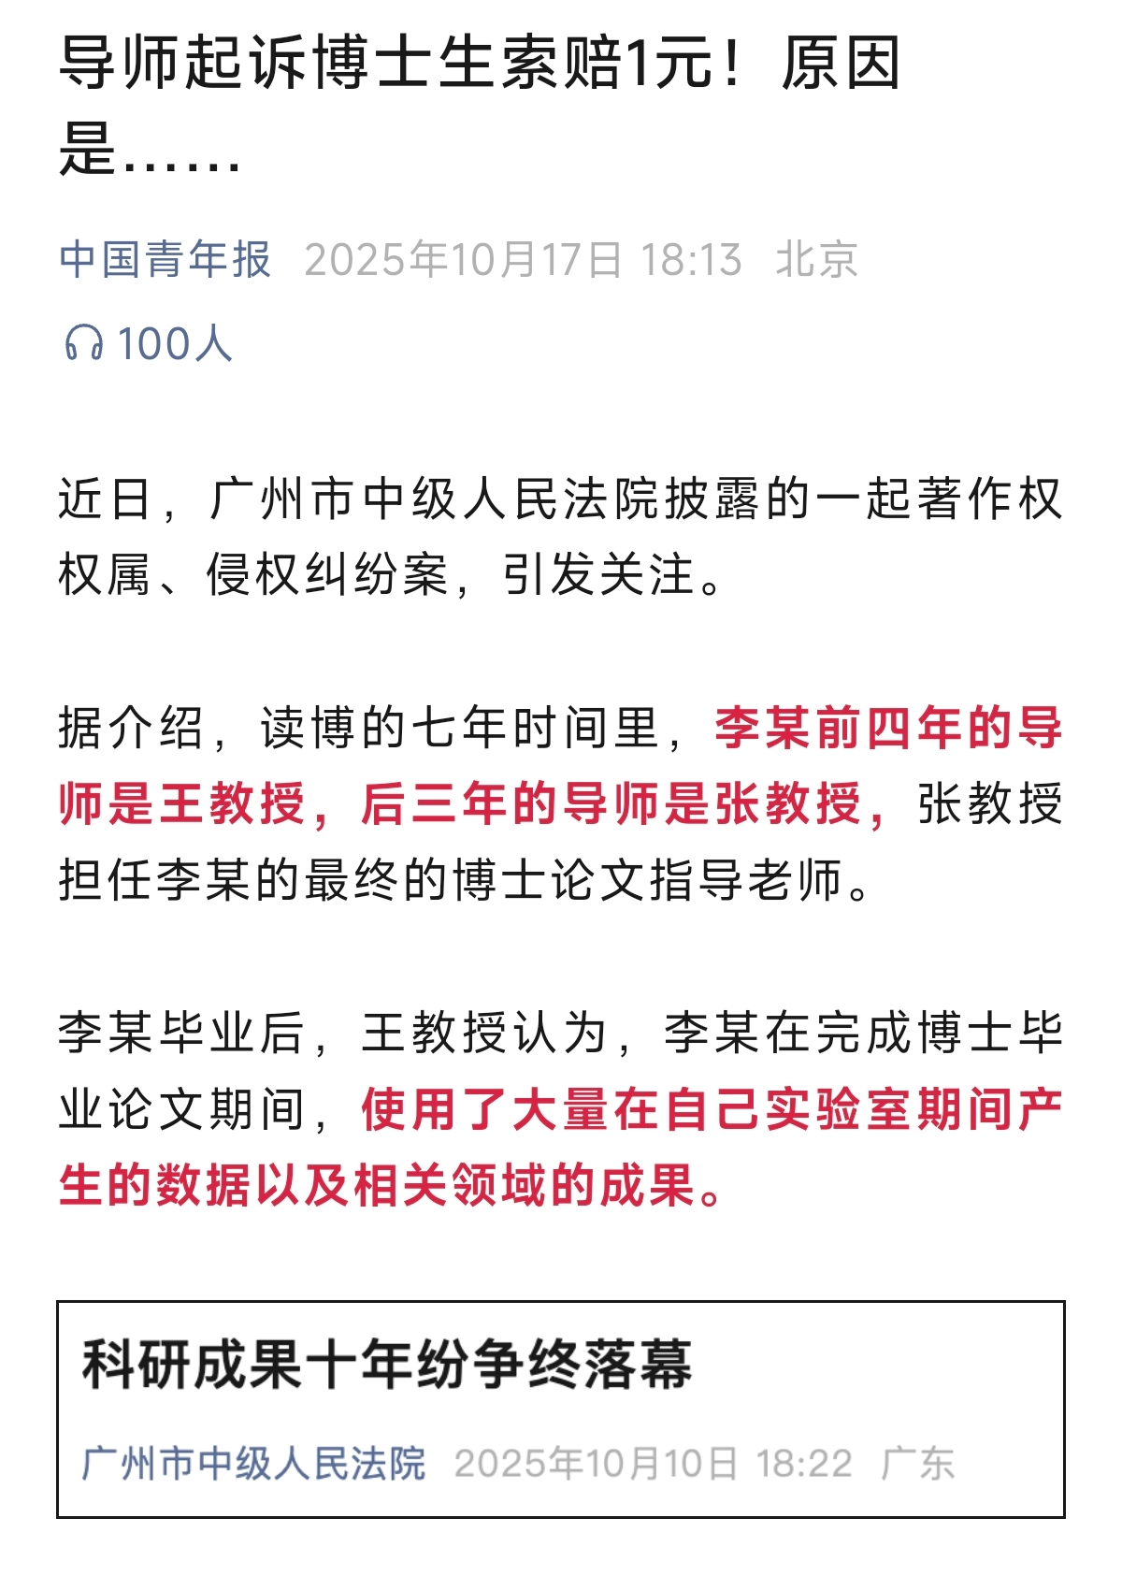
PHENOMENON INTRODUCTION
现象引入：学术不端背后的"隐秘角落"
近年学术伦理新闻
表象
数据造假、剽窃、署名不当 等学术不端事件
核心
背后隐藏的极容易被忽视的 根本问题 是什么？
扭曲的师生关系
师生学术纠纷
不谈师生关系去谈学术道德，往往是治标不治本的

Slide 3
CORE CONTRADICTION
核心矛盾：伦理危机的产生原因
权力不对等
利益高度绑定
Power Imbalance
High Interest Binding
资源掌控： 导师掌握学生的研究资源
产出关联： 学生的论文产出关系到导师的课题结项
毕业大权： 导师拥有学生能否毕业的"生杀大权"
晋升挂钩： 学生的成果影响导师的职称晋升
天然倾斜： 师生之间存在天然的权力不对等
紧密咬合： 师生利益如同齿轮般高度绑定
"权力极大不对等" + "利益极度捆绑" = 学术不端的 温床

Slide 4
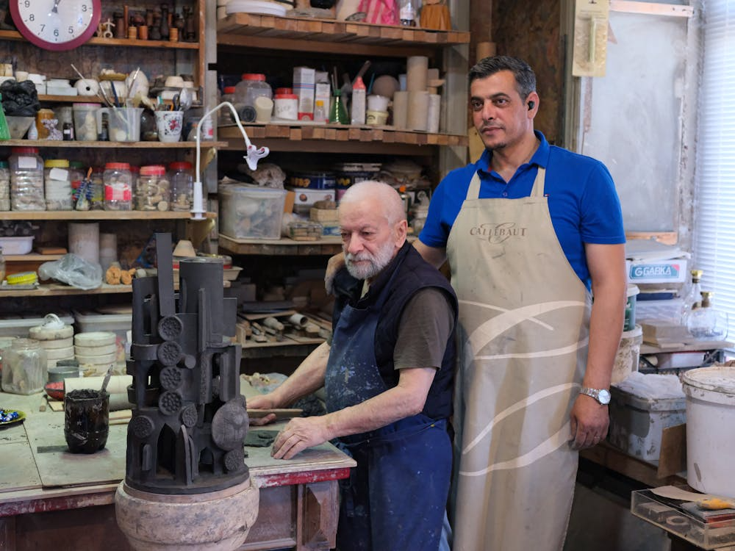


THREE MODELS
导学关系的常见三种模式
传统型
师徒制
异化型
老板制
理想型
学术共同体
权威主导
利益导向
契约精神
人身依附
计件打工
平等合作
导师具有绝对权威
学生成为廉价学术劳工
双方共同探索未知
旧社会的"师徒制"延续
⚠️ 学术规范的最大威胁
✓ 符合学术伦理要求

Slide 5
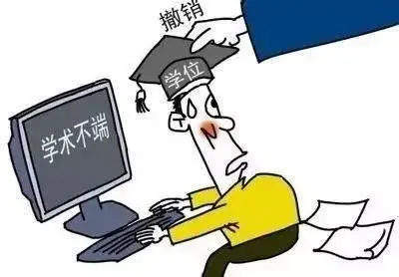
THE BOSS SYSTEM DISASTER
"老板制"带来的学术规范灾难
科研目的变质
催生的不端行为
1
编造数据
为了凑数据而编造实验结果
求真
求量
科学探索
流水线打工
2
粗制滥造
为了赶进度而降低研究质量
当师生关系异化为雇佣关系时，科研的目的就变质了。
3
一稿多投
为了凑成果而重复发表
压力传导机制
导师压力
转移给学生
学生处境
课题结项
发文指标
毕业压力

Slide 6
WRITING PITFALL 01
写作雷区一：论文署名之"乱加名字"
真实场景
ICMJE四项署名标准
国际医学期刊编辑委员会（International Committee of Medical Journal Editors）
1
实质性贡献
导
"小明啊，这篇文章把隔壁组的王教授加成共同通讯吧，他之前借过我们一台仪器。"
对研究设计、数据获取或分析有实质性贡献
2
参与写作
?
你加还是不加？
参与论文起草或关键性修改
3
审核定稿
对最终发表的论文进行全面审核与把关, 并作最终定稿者
绝对不能加！
4
承担责任
同意对研究的各方面负责
正确做法：借仪器只能在致谢里写，绝不能用来做人情交易
必须同时满足这4条！缺少任何一条都属于"荣誉署名/人情署名"

Slide 7

WRITING PITFALL 02
写作雷区二：论文署名之"剥夺名字"
什么是幽灵署名？
规范底线原则
贡献与署名顺序
必须严格匹配
严重违规
任何人，哪怕是导师，利用权力剥夺实质贡献者的署名权
明明实验是你做的，初稿是你写的，但在最终定稿时，你的名字却"消失"了
本质问题
不仅违背学术道德，本质上也是对知识产权的侵犯
学生困境
常见场景
辛辛苦苦干活的同学，最终成了论文背后的"隐形人"
因"资历浅"被剥夺署名
因"导师评职称需要"被拿走一作
署名权是学术工作者的基本权利，不容侵犯！
因"同门需要评奖学金"被调整顺序

Slide 8
WRITING PITFALL 03
写作雷区三：科研数据的"所有权"之争
常见误区
正确做法
"这三年实验全是我一个人起早贪黑做的，数据当然归我！我毕业后带到新单位去发表，有什么问题？"
1
获得知情同意
离校后发表相关数据，必须获得原导师的知情同意
规范判定
2
正确署名致谢
在文章中标注原单位并给予正确的致谢
所有权归属：项目依托单位（学校/课题组）
判定标准：利用学校资源、导师经费产生的数据
!
严禁行为
法律性质：属于职务成果，知识产权归单位
私自把数据带走发表，属于严重的侵权行为

Slide 9
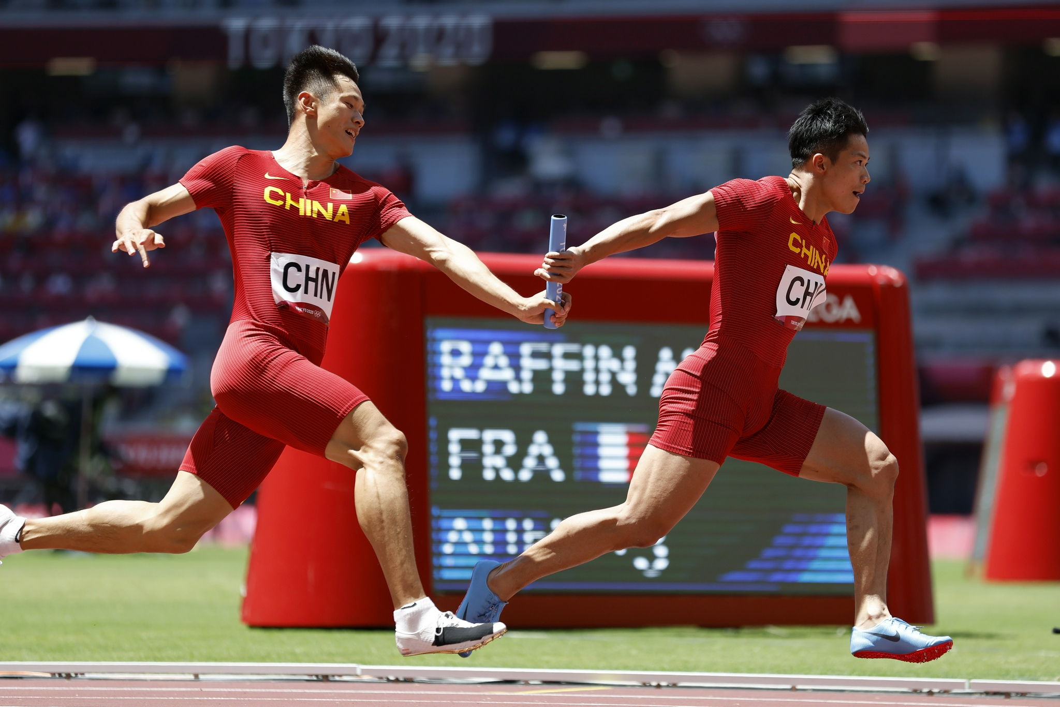
WRITING PITFALL 04
写作雷区四：成果继承中的"自我剽窃"与抄袭
接力赛场景
规范判定
即便是同一课题组、哪怕导师同意
这种未经授权或未加引用的照搬
依然构成"剽窃"
学术界不认"同一师门就可以随便抄"这种潜规则
科研就像接力赛，导师经常让我们接手毕业师兄师姐的课题
防雷指南
重新组织语言
必须用自己的语言重新叙述
省事的做法
为了省事，你可能会把师兄未发表的毕业论文里的"文献综述"或者"实验方法"直接复制粘贴进你自己的小论文里
标明引用
在必要的地方引用或致谢前人工作

Slide 10

WRITING PITFALL 05
写作雷区五：隐蔽的违规——"代写审稿意见"
隐秘场景
国际规范：COPE指南
国际出版伦理委员会（Committee on Publication Ethics）
同行评审具有
绝对的保密性
导
严禁分享
"你帮我看看这篇论文，写个审稿意见给我。"
未经期刊编辑的明确许可，审稿人严禁将稿件分享给任何人
很多大牛导师收到顶刊审稿邀请，转手发给学生
包括自己的学生
这看似是导师在"锻炼你"，但实际上严重违规！
严重后果
学生代审且不署名，构成了对期刊的欺瞒，更是严重的学术越界

Slide 11

DEEP REFLECTION
追问：为什么面对不端，学生往往选择"沉默"？
冰山模型
海面之上
沉默与同流合污
冰山之下：深层原因
内部恐惧
外部缺失
毕业压力：发表 or 延毕
申诉渠道不透明
沉没成本极高：换导师=重头再来
缺乏对举报者的隐私保护机制
冰山之上是沉默，冰山之下，是令人窒息的现实

Slide 12

SOLUTION
破局：从"隐性期待"到"显性契约"
核心对策：制定课题组规则
期望清单内容
在新生入组或开启新课题之前，师生之间应该明确：
1
数据归属与使用规则
1
明确数据所有权、使用权限、离校后的发表规范
2
论文署名顺序的评判标准
2
根据贡献度确定署名规则，避免后续纠纷
3
导学的沟通频率与反馈机制
约定组会频率、汇报方式、反馈时限等
4
工作时间的界限
4
把丑话说在前面
将"人治"变成"法治"
明确工作时长、假期安排等，防止过度压榨
关键原则：不要靠猜，要前置透明沟通

Slide 13

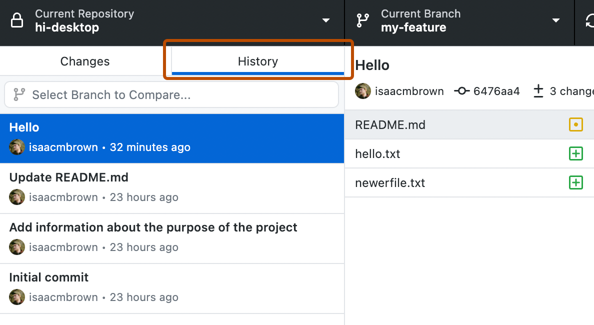

SELF-PROTECTION
学生的"自我修养"与"自我保护"
关键时刻的自我保护伞
学术留痕（Traceability）
实验留痕
代码留痕
沟通留痕
规范填写实验记录
使用Git等版本控制工具
重要决定邮件确认
保留所有原始数据
保留每一次Commit记录
与导师进行双向确认
证明实质性贡献的最硬核证据
记录代码开发全过程
记录署名等重要学术决定
这绝不是为了"算计"导师，而是为了在未来万一出现分歧时，有据可查

Slide 14

结语：规范不是枷锁，而是护城河
理想的师生关系
绝不是人身的依附
而是"导"与"学"的双向奔赴
学术道德与写作规范
看起来是一些冷冰冰的、甚至有些繁琐的条条框框
但实质上，它们是在 权力天然不对等 的现实环境中
保护师生双方、维持学术纯洁的
最后一道坚固的护城河

Slide 15
Thanks for Listening!
主要参考文献/依据
1
ICMJE 推荐规范
International Committee of Medical Journal Editors
2
COPE 指南
Committee on Publication Ethics
3
教育部文件
《高等学校预防与处理学术不端行为办法》

